Slide 1

Приложение для выбора подарков
Сделал: Арсений Слободчиков

Slide 2
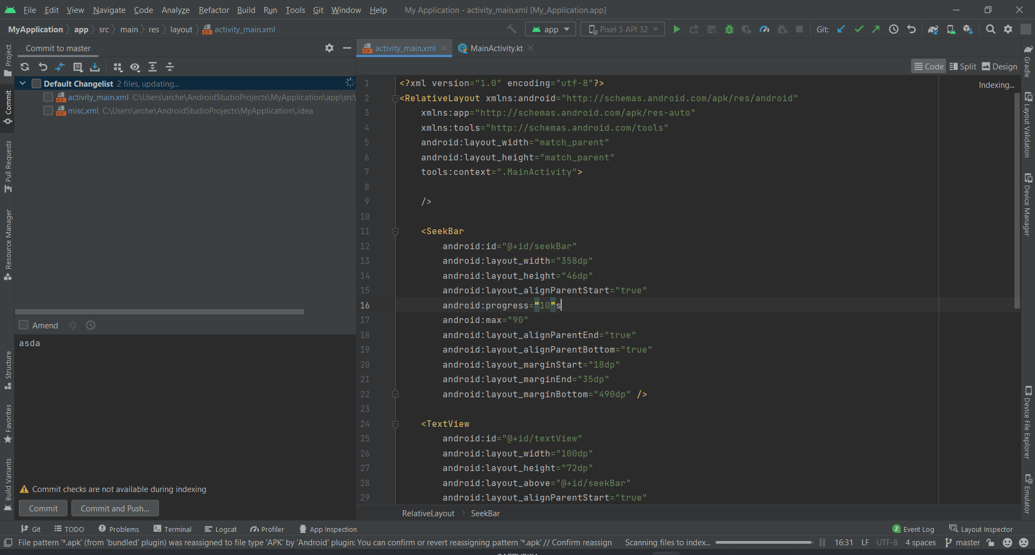
Для начала я выбрал где буду делать приложение
Всё приложение я делал в Android Studio

Slide 3
Дальше я выбрал, какие страницы представлены в приложении
Пока я сделал только окно выбора праздника
И окно выбора возрастного ограничения для подарка

Slide 4
Я начал делать окно с выбором возраста с помощью SeekBar
Ограничил выбор возраста для подарка
Выбрал необходимый текст и цвет для SeekBar

Slide 5
После этого я начал делать окно с выбором праздника для подарка
Выбрал нужные праздники и сделал для них кнопки
Далее сделал переход на другие страницы с помощью этих кнопок, где будут в дальнейшем показаны подарки под этот праздник

Slide 6
На этом пока всё.
Спасибо за просмотр)

